Slide 1

Современный урок и культура его преподавания

Slide 2
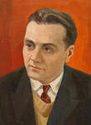
Современный урок
Урок – это зеркало общей и педагогической культуры учителя, мерило его интеллектуального богатства, показатель его кругозора и эрудиции В.А. В.Сухомлинский

Slide 3

Цель работы:
осознание основных требований к организации современного урока; повышение интереса педагогов к современным технологиям; повышение культуры преподавания предмета.

Slide 4
Что такое качество образования?
«Качество образования – это не только
РЕЗУЛЬТАТ и УСЛОВИЕ,
но и
ПРОЦЕСС»

Slide 5
КАЧЕСТВО ОБРАЗОВАНИЯ
КАЧЕСТВО
ЦЕЛЕЙ, НОРМЫ
КАЧЕСТВО КОНЕЧНЫХ РЕЗУЛЬТАТОВ
КАЧЕСТВО УСЛОВИЙ
КАЧЕСТВО ОБРАЗОВАТЕЛЬНОГО ПРОЦЕССА

Slide 6

Учащиеся не только являются активными субъектами процесса познания, но и учатся:
самостоятельно и критически мыслить;
видеть и формировать проблему;
грамотно работать с информацией;
быть коммуникабельными, уметь работать в коллективе;
овладевают навыками ИКТ - технологий

Slide 7

что под современным уроком понимают наши ученики и учителя?
Анкета
«Современный
урок и Я»

Slide 8
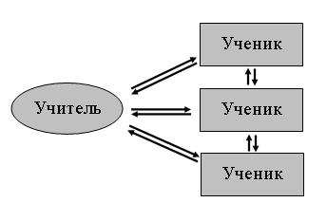


Slide 9


Что для вас современный урок?
Учителя | Учащиеся
Научный подход | Интересно, весело и понятно на уроке
Дисциплина, посещаемость | Учет мнения учеников
Интеллектуальное развитие учеников | Свобода
Новые технологии обучения | Понимание, доброта учителя
Наличие ТСО | Объективность оценивания
Этика и культура поведения учащихся | Эмоциональные реакции: сдержанность

Slide 10
Что необходимо для современного урока?

Slide 11
Когда вам больше нравится урок: когда учитель преподносит готовые знания или когда вы сами их «добываете»?

Slide 12
Роль учителя на уроке

Slide 13
Роль учителя на уроке

Slide 14
Каждый отдельно взятый урок - это звено в цепи уроков. Он сложная процессуальная система, состоящая из компонентов -этапов.
Если
представить
себе
урок
в виде
кирпичной
стены,
то этап
это
ее
кирпичик.
Если такие «кирпичики» сами по себе и хороши, но плохо пригнаны друг к другу и скверно сцементированы, то стена развалится.

Slide 15
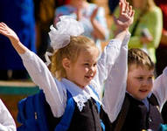
1. Урок – это, прежде всего, сотрудничество на пути к общим целям, организованное при поддержке новых технологий.

Slide 16

2. Современный урок – это урок, на котором учитель видит каждого ученика и старается максимально возможно использовать его потенциал.

Slide 17

3. Это урок, на котором происходит живое общение всех участников на основе доверия и взаимопонимания.

Slide 18
Аксиомы современного урока
Фрагмент целостного образовательного процесса,
сохраняющий все его признаки
Целостная система,
где ни один компонент
не может меняться независимо от других

Slide 19

Что меняется в современном уроке в отличии от традиционного?

Slide 20
1.Усиливается ориентация на достижение конкретно сформулированного ожидаемого результата (усиливается технологичность урока
2. Усиливается внимание к развивающим и воспитательным задачам
3.Ориентация на живое. личностно значимо знание для учащихся
4. Обеспечение системных, обобщенных знаний и способов деятельности
5. Опирается на творческую познавательную деятельность учащихся
6.Максимально учитываются индивидуальные особенности учащихся
7. Это диалог,
подразумевающий интерактивные , формы обучения, динамичность

Slide 21
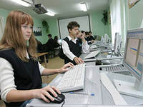

«Интерес к учению проявляется только тогда, когда есть вдохновение, рождающееся от успеха».
«Обучение есть образование и развитие обучаемого».
В.А.Сухомлинский

Slide 22

Неграмотным человеком завтрашнего дня будет не тот, кто не умеет читать,
а тот, кто
НЕ НАУЧИЛСЯ УЧИТЬСЯ.

Slide 23

Требования к современному уроку в условиях введения
ФГОС НОО второго поколения

Slide 24
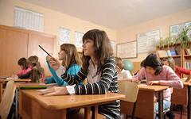
Современный урок в свете ФГОС второго поколения:
хорошо организованный урок в хорошо оборудованном кабинете должен иметь хорошее начало и хорошее окончание;
учитель должен спланировать свою деятельность и деятельность учащихся, четко сформулировать тему, цель, задачи урока;
урок должен быть проблемным и развивающим: учитель сам нацеливается на сотрудничество с учениками и умеет направлять учеников на сотрудничество с учителем и одноклассниками;
учитель организует проблемные и поисковые ситуации, активизирует деятельность учащихся;
вывод делают сами учащиеся;
минимум репродукции и максимум творчества и сотворчества;
времясбережение и здоровьесбережение;
в центре внимания урока - дети;
учет уровня и возможностей учащихся, в котором учтены такие аспекты, как профиль класса, стремление учащихся, настроение детей;
умение демонстрировать методическое искусство учителя;
планирование обратной связи;
урок должен быть добрым.

Slide 25
«Образование для жизни»
«Образование на протяжении всей жизни»

Slide 26

Требования социума к подрастающему поколению:
анализировать свои действия;
самостоятельно принимать свои решения, прогнозируя их возможные последствия;
отличаться мобильностью;
быть способными к сотрудничеству;
обладать чувством ответственности за судьбу страны, её социально-экономическое процветание.

Slide 27
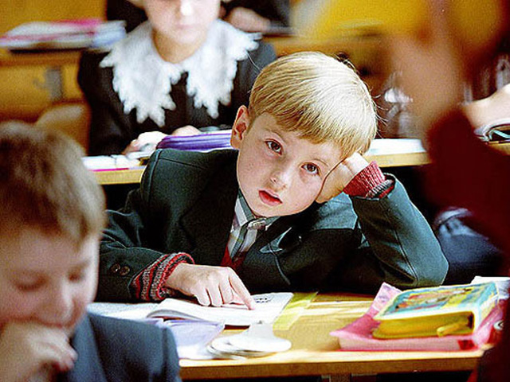
В.А. Сухомлинский о требованиях к личности учителя
«Воспитание во имя счастья ребёнка, доверие к нему- вся педагогическая мудрость»

Slide 28

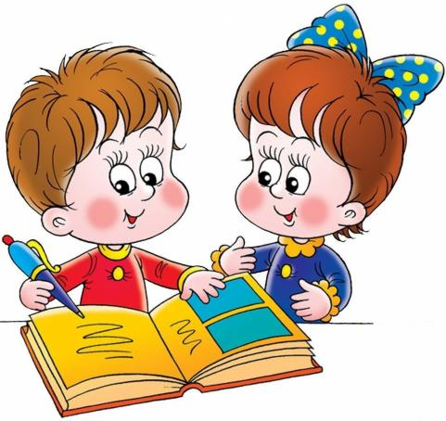
Коллективная мысль
Педагогическое сотрудничество
Творчество
Идея

Slide 29
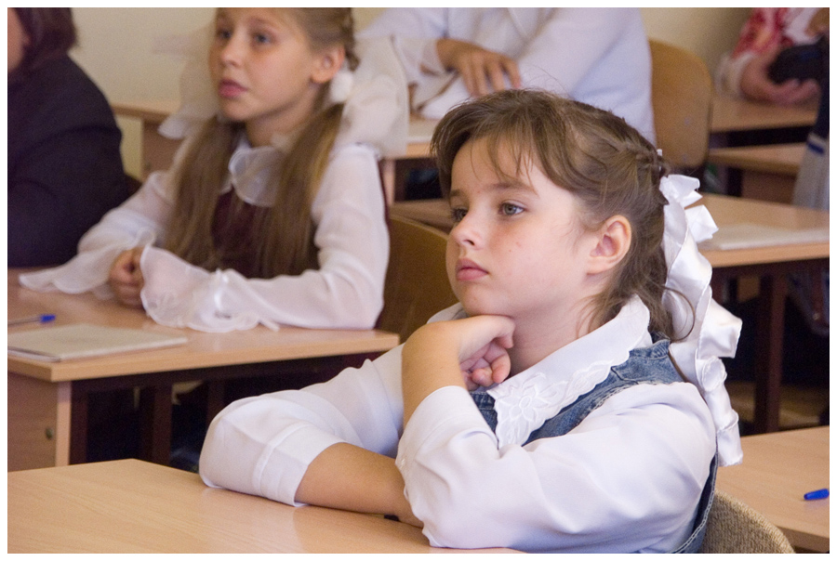
«В центре внимания урока не содержание, а ученики, их мышление»

Slide 30
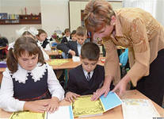
«Властвование над детьми- одно из труднейших испытаний педагога, один из показателей педагогической культуры»

Slide 31

Азбука морали
Учит постигать
Суть добра и зла
Справедливости и обмана
Чести и бесчестия

Slide 32
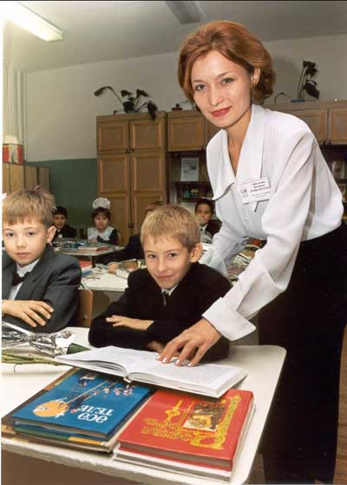
Этическая культура педагога
Умение управлять:
чувствами
Темперамен том
проявлением эмоций

Slide 33

Будьте доброжелательны!

Slide 35

Взаимоотношения учителя и ученика
Установки
внимательность
доброжелательность
заинтересованность

Slide 36
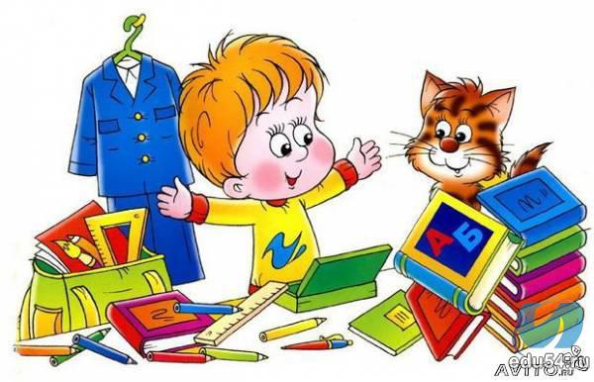
«Нет в мире ничего сложнее и богаче человеческой личности»

Slide 37


Выучить= запомнить!
Запомнить на всю жизнь.
Понять и усвоить
без зубрежки

Slide 38

Важно!
Содержа ние
материала
Время этого разговора
Манеры
поведения
Тон разговора
Внешний вид учителя

Slide 39

«Труд ученика – радость для него»
- ты хуже других
Нельзя!
- не способен
- отстаешь

Slide 40
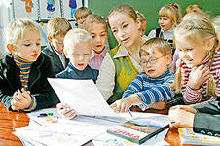
«Единство духовной жизни
учителя и ученика – основа принципа воспитания»
В.А.Сухомлинский

Slide 41

Угадывать сложный духовный мир ученика
Читать душу ученика
Учитель призван
Беречь, щадить его неприкосновенность

Slide 42



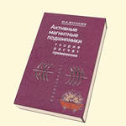
«Сердце отдавать детям!»

Slide 43


«Нет детей одаренных и неодаренных, талантливых и обычных. Распознать, выявить, раскрыть, взлелеять в ученике талант- задача учителя»

Slide 44

«Учительская профессия- это человековедение».
В.А. Сухомлинский

Slide 45


Slide 46
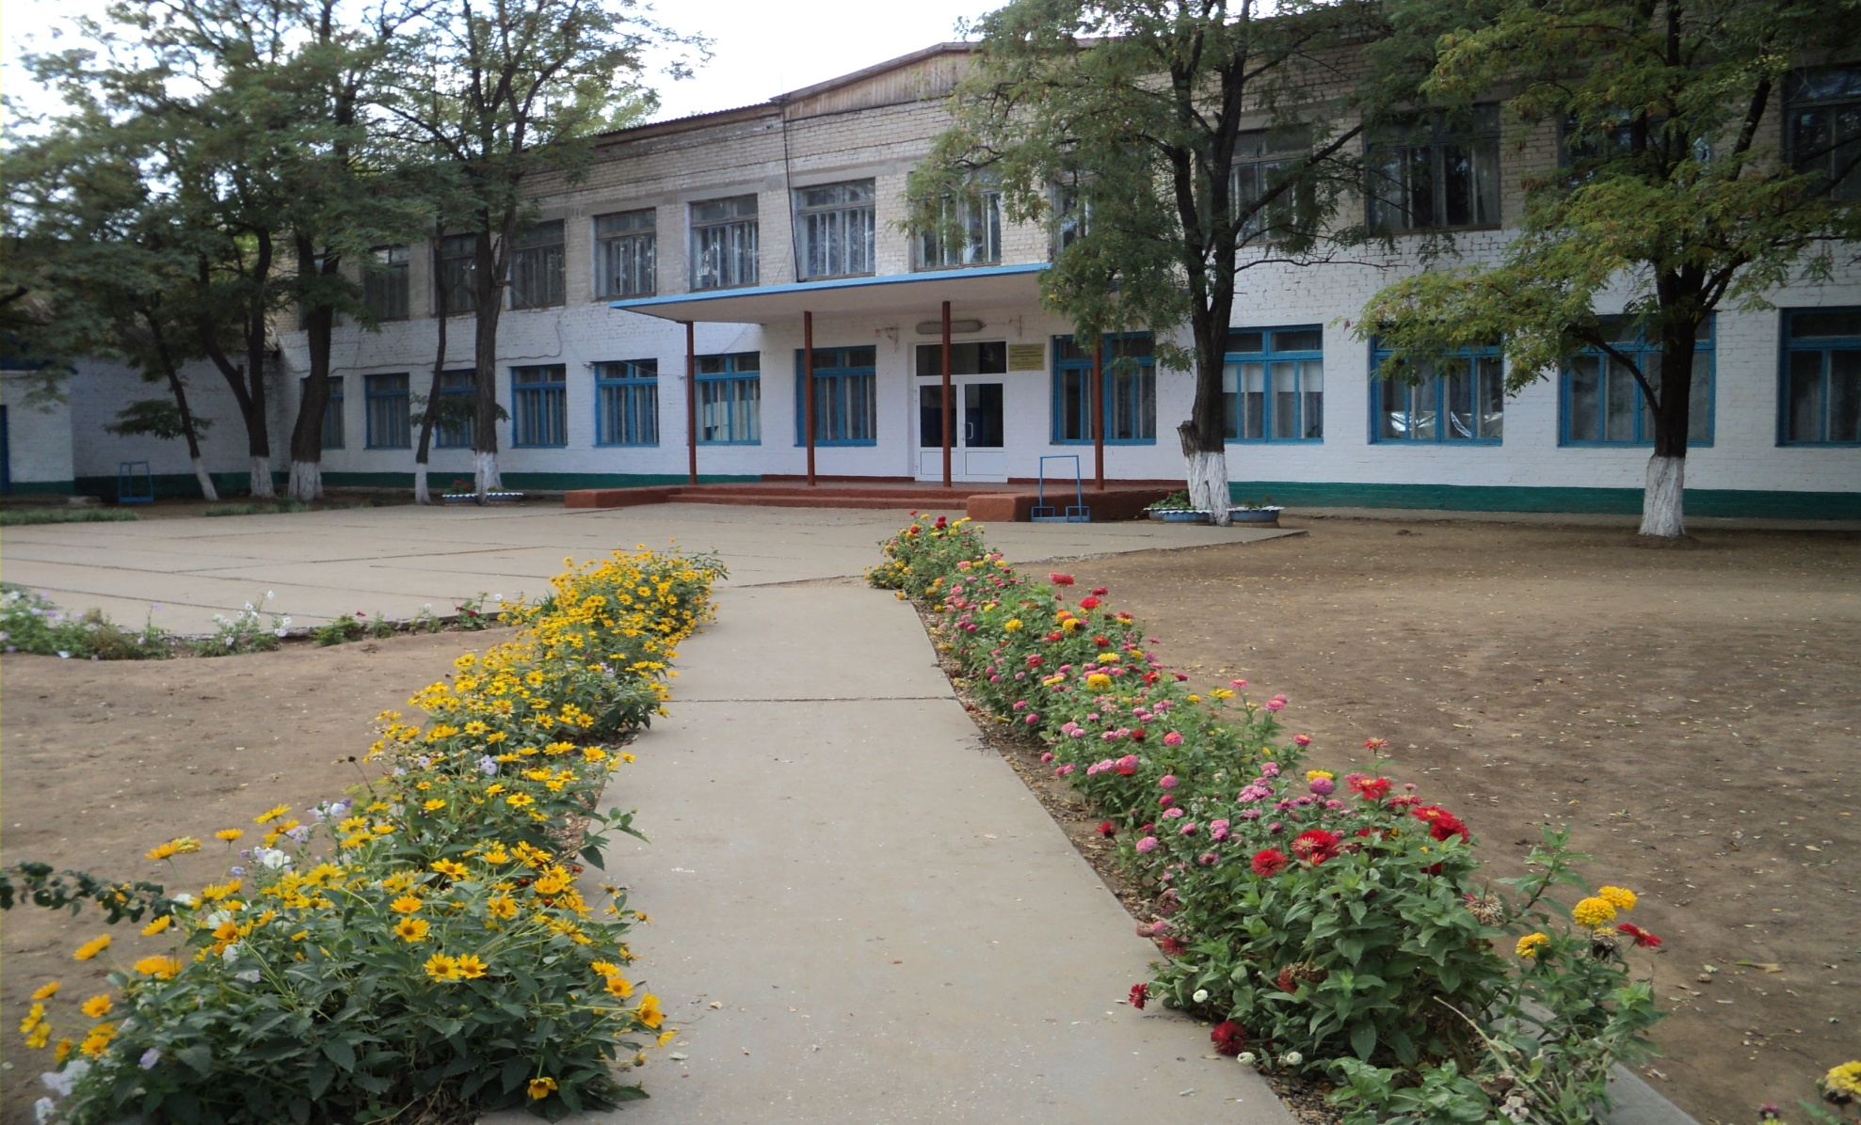
Школа –важный и главный институт воспитания человека.

Slide 47
Используемая литература:
Лушников А.М. История педагогики. – Екатеринбург, 1995.
Сухомлинский В.А. Избранные произведения в пяти томах. – Киев.: Радянска школа, 1980 – Т.2, 5.
Сухомлинский В.А. Не только разумом, но и сердцем… - М. 1986.
Сухомлинский В.А. О воспитании. – М.: Школьная пресса, 2003.
Сухомлинский В.А. Павлышская средняя школа. – М., 1969.
Сухомлинский В.А. Сердце отдаю детям. – М.: Педагогика, 1983. – 318 с.
Сухомлинский В.А. Учитель – методист – наставник. – М.: Просвещение, 1988 – 289 с.

